Slide 1

Congrès 2025 12 Novembre 2025 philippe.rogier@afl-banque.fr 06 30 55 5062

Slide 2

Zoom : Agence France Locale
La banque 100% publique, créée par et pour les collectivités.
Assurant à ses collectivités actionnaires :
Un appui en ingénierie financière sur demande et sur mesure, adapté à la diversité du monde local français.
Création par la mobilisation de
11 collectivités fondatrices
2013
Autonomie
Sécurisation
Optimisation
1300 collectivités actionnaires
26% des collectivités françaises
Vis-à-vis du monde bancaire traditionnel.
Complémentaire au financement obligataire direct
De l’accès à la ressource financière pour les collectivités grâce au principe de diversification.
Du coût de financement des collectivités locales
2025 à date

Slide 3


L’accompagnement de l’AFL
UN ACCOMPAGNEMENT EN INGENIERIE FINANCIERE
UN FINANCEMENT BANCAIRE
L’AFL accompagne et assiste les collectivités et leurs groupements de toute taille en ingénierie financière qu'elles soient membres ou en phase d’adhésion.
L’AFL finance ses collectivités actionnaires sans fléchage des projets ni montant minimum d’emprunt.
L’accompagnement en ingénierie financière de l’AFL peut intervenir en trois étapes :
En amont des projets : présentation de la situation financière de la collectivité et estimation de sa capacité d’emprunt et d’investissement.
Phase de montage des projets : étude de la demande de financement de la collectivité et transmission le cas échéant d’un accord ferme de crédit. Le détail précis des coûts globaux du projet et des subventions n’est pas nécessaire à ce stade.
Pendant la réalisation des projets : calibrage des différents prêts nécessaires à la collectivités (prêts relais, prêt moyen-long terme …). Le déblocage des fonds ne peut se faire que si la collectivité a versé son apport en capital. Le vote d’une délibération d’adhésion peut s’effectuer en parallèle d’une délibération d’emprunt.
Pour devenir actionnaire de l’AFL, une collectivité doit :
Vérifier son éligibilité auprès des équipes de l’AFL
Demander le montant de son apport en capital qui sera établi à partir de deux données comptables (le stock de dette ou les recettes réelles de fonctionnement)
Rejoindre formellement l’AFL en votant une délibération d’adhésion ainsi qu’en votant au budget les crédits nécessaires au règlement de l’apport en capital.
La collectivité recherche …
Des questions :
📩 adhesion@afl-banque.fr

Slide 4
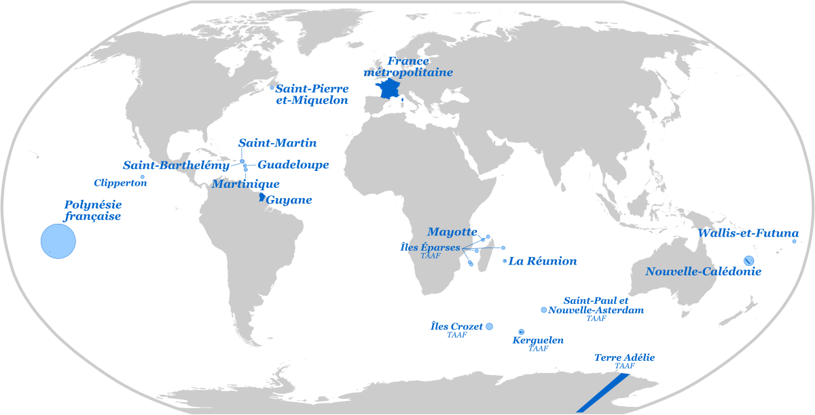

Membres AFL en territoires ultramarins
Martinique
Le Lorrain
La Réunion
La Plaine des Palmistes
CA du Sud
CA Territoire Côte-Ouest
La Possession
CIVIS
Syndicat ILEVA
Guadeloupe
Anse-Bertrand
CA Nord Grande-Terre
Syndicat mixte des Transports du Petit Cul de Sac Marin
CC Marie Galante
Mayotte
Tsingoni
CA Dembéni Mamoudzou
CC du Sud
Mtsamboro
Boueni
Sada
Koungou
Mamoudzou
Saint-Pierre et Miquelon
Polynésie Française
Collectivité d’outre-mer de Polynésie Française
Commune de Bora-Bora
Commune de Pirae

Slide 5

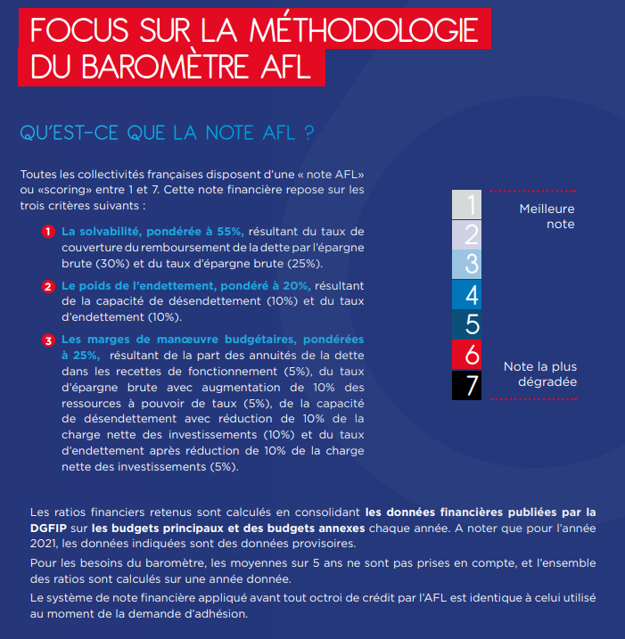
La Notation AFL – Le baromètre annuel
https://www.agence-france-locale.fr/app/uploads/2024/06/rapport_barometre_digital_2024_definitif_compressed.pdf

Slide 6



Le baromètre : une étude qui s’appuie sur le mécanisme de scoring utilisé par l’AFL
Qu’est-ce que la note AFL ?
Toutes les collectivités françaises se voient attribuer une « note AFL » entre 1 et 7. Elle repose sur trois critères :
1
MEILLEURE NOTE
2
LA SOLVABILITÉ
LE POIDS DE L’ENDETTEMENT
LES MARGES DE MANŒUVRE BUDGÉTAIRE
3
Pondérée à 55%, elle résulte du taux de couverture du remboursement de la dette par l’épargne brute (30%) et du taux d’épargne brute (25%)
Pondéré à 20%, il résulte de la capacité de désendettement (10%) et du taux d’endettement (10%)
Pondérées à 25%, elles résultent de :
* La part des annuités de la dette dans les recettes de fonctionnement (5%)
* Taux d’épargne brute avec augmentation de 10% des ressources à pouvoir de taux (5%)
* Capacité de désendettement (10%)
* Taux d’endettement (5%)
4
5
6
7
NOTE LA PLUS DÉGRADÉE

Slide 7
Introduction : Spécificités budgétaires des collectivités ultramarines Cour des comptes, Rapport sur les finances publiques locales, Juillet 2025
Trésorerie et retards de paiement
Communes en trésorerie négative fin 2024 : 33 sur 584 au total (5,7 %), contre 43 un an plus tôt
Délais de paiement > 60 jours en 2024 : 25% des entités en Martinique, 20% en Guadeloupe et Mayotte, 10% en Guyane et La Réunion
Amélioration depuis 2019, mais persistance de fragilités, en particulier dans les petites communes
Fragilités persistantes
Surreprésentation dans les saisines CRC : en 2024, 29 collectivités ultramarines concernées (27,6 % des avis en France, contre <0,2 % des communes métropolitaines).
Poids démographique : croissance rapide en Guyane et Mayotte (besoins d’équipements massifs), déclin en Martinique et Guadeloupe (recettes en baisse).
Appréciation générale : Une situation financière des collectivités d’outre-mer en 2024 apparaît globalement stabilisée. Cependant :
Les faiblesses structurelles (faible épargne, rigidité des charges, forte dépendance à l’État) demeurent.
Les disparités territoriales s’accentuent :
La Réunion : situation la plus solide
Guyane et Mayotte : finances fragilisées par la croissance démographique et l’insuffisance de ressources
Guadeloupe et Martinique : stabilisation mais tendance au déclin démographique.
Les besoins de financement de l’investissement imposent un recours croissant à l’endettement et aux transferts de l’État, tandis que la soutenabilité budgétaire reste incertaine à moyen terme.

Slide 8
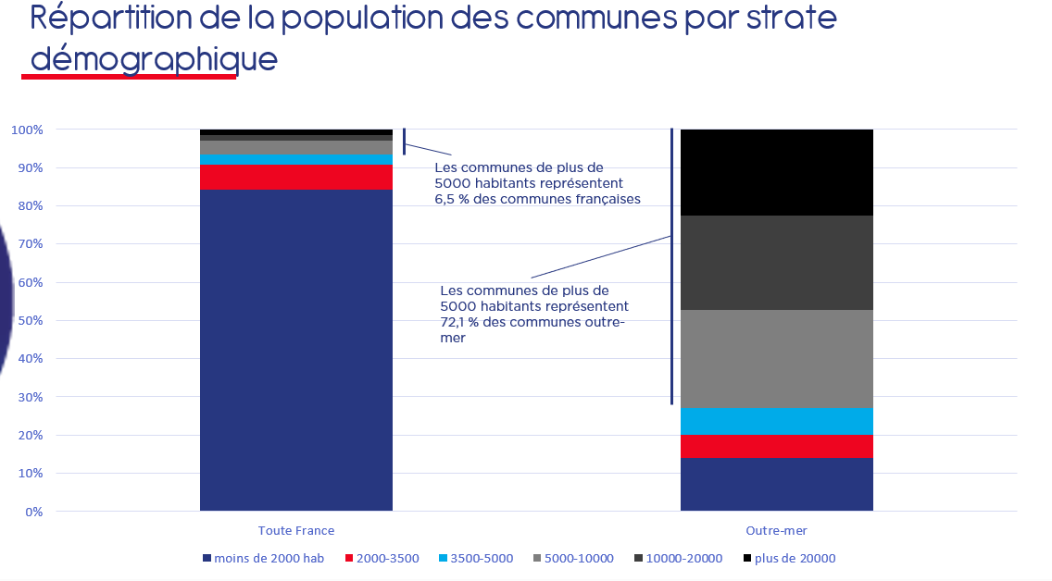
Baromètre de la santé financière 2025 Vue d’ensemble
Les départements et collectivités d’Outre-mer sont confrontés à des difficultés structurelles, du fait notamment d’un environnement économique, social et géographique particulièrement contraint
Des territoires qui ont subi différents chocs exogènes et endogènes de nature à impacter les finances locales :
des catastrophes naturelles à répétition (cyclones à Mayotte, La Réunion et en Guadeloupe, inondations en Guyane),
une crise prolongée de l’eau à Mayotte, ayant conduit à une situation d’urgence sanitaire et à des dépenses exceptionnelles,
la crise de la filière de la canne à sucre en Guadeloupe, avec des conséquences économiques et sociales significatives, …
…
Des territoires confrontés à des besoins d’investissement élevés (vétusté infrastructures, adaptation au changement climatique …) mais dégageant un autofinancement souvent faible, et dont l’accès au crédit est parfois plus restreint
Des collectivités présentant globalement une situation financière moins favorable qu’en métropole mais l’outre-mer ne forme pas un bloc homogène : derrière ce diagnostic global se cachent des trajectoires financières et budgétaires très différenciées selon les territoires.

Slide 9
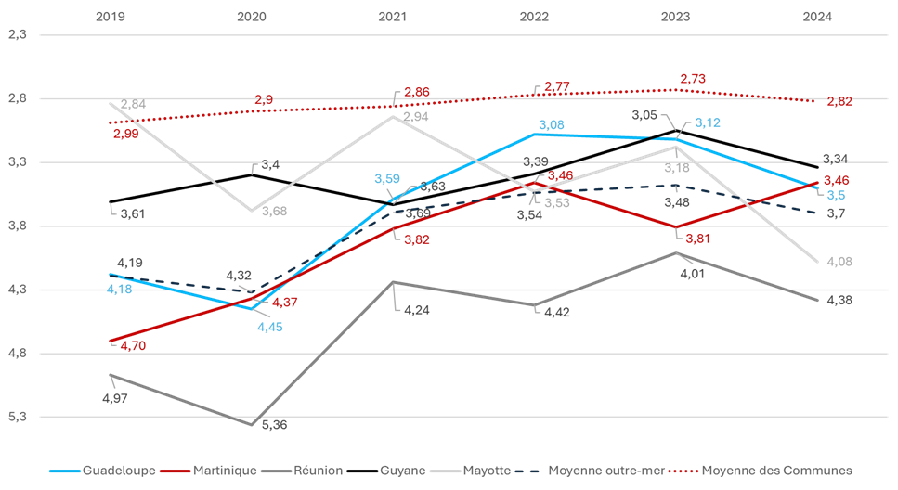
Déclinaison du Baromètre de la santé financière 2025 Vue d’ensemble – Communes
Les communes d’Outre-mer : une trajectoire financière globalement peu favorable mais qui varie fortement selon les territoires
Pour l’ensemble des territoires ultramarins, des notes communales en moyenne moins favorables que celles des communes hexagonales
Un écart qui se creuse pour l’échelon communal en 2024, avec un écart de 0,88, versus 0,75 l’an passé.
Outre-mer
France entière

Slide 10
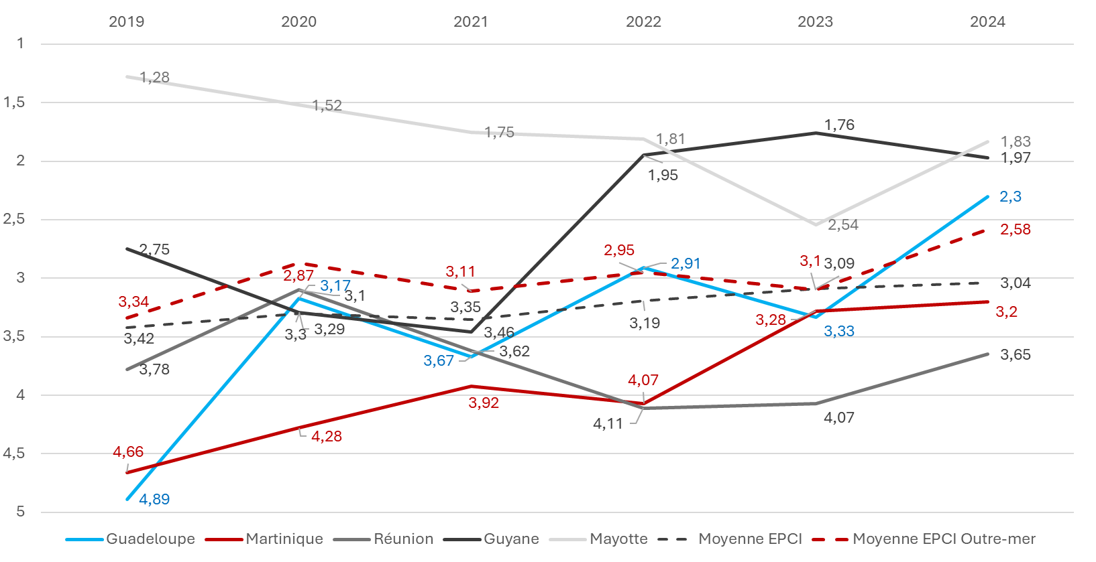
Déclinaison du Baromètre de la santé financière 2025 Vue d’ensemble – Intercommunalité à fiscalité propre
Les GFP d’Outre-mer : une évolution qui contraste avec l’échelon communal
A contre-courant des communes, les GFP ultramarins dans leur ensemble voient leur notation moyenne se bonifier (-0,52).
Portée par des RRF (+10,8%) plus dynamiques que les DRF (+7,1%), l’épargne brute bondit de 40%, améliorant nettement les ratios de solvabilité
En parallèle, le stock de dette croit de 3,1% mais, les RRF augmentant fortement, le taux d’endettement perd 4,7%.
Malgré cette amélioration générale, des disparités de tendance entre les territoires, en particulier guyanais, sur l’exercice 2024.
Outre-mer
France entière

Slide 11
Analyse de l’indice de vulnérabilité climatique (modèle V1)
De manière générale, l’indicateur climat des communes d’OM est largement plus élevé que celui de l’ensemble des communes françaises
Les 2 principaux facteurs explicatifs :
Des territoires exposés à une multitude de risques différents
Une densité de population par nature élevée
La Réunion affiche des indicateurs particulièrement élevés : tout le territoire est exposé à 4 types de risques différents et occurrences nombreuses.
Pas de corrélation directe avec la note financière. Néanmoins, les territoires avec la note financière la plus favorable ont enregistré le moins d’occurrences CatNat en moyenne. Il n’est toutefois pas possible de tirer des conclusions sur cette seule base

Slide 12
Des notes financières moins favorables qu’en métropole, bien qu’en amélioration
Malgré une tendance au redressement budgétaire sur les derniers exercices, des fragilités structurelles subsistent en Outre-Mer :
En 2021 et 2022, 28% des notes sont toujours supérieures à 5.
En 2023, la répartition des notes est relativement plus homogène, mais une part importante reste au-delà de 5 (23% versus 8% pour la France entière)
Cette tendance reste stable en 2024 : On observe toutefois un léger basculement de plusieurs notations de communes ultramarines vers les buckets 3 et 4.
Les notes (pondérées par la dette) des communes françaises s’améliorent légèrement sur la période : 3,77 en 2023 et 2024 vs 3,87 en 2021.
Stabilité voire légère amélioration de la note pondérée des communes OM en 2024 à 4,33
Min : 3,98 (Mayotte)
Max : 4,40 (La Réunion)
Depuis 2022, une note moyenne pondérée par la dette des communes OM qui est devenue inférieure à l’objectif AFL de 4,5.

Slide 13
Une épargne fragile pour les communes ultramarines
Un taux d’épargne brute (EB) en légère baisse pour les communes de France entière et d’outre-mer en 2024
Des évolutions toutefois inégales selon le territoire concerné (la Martinique et la Guyane voient leur épargne brute s’améliorer sur l’exercice)
 | % Cnes EB<0 2022 | % Cnes EB<0 2023 | % Cnes EB<0 2024
Guadeloupe | 0% | 6% | 16%
Martinique | 6% | 9% | 15%
Guyane | 23% | 18% | 18%
La Réunion | 8% | 8% | 4%
Mayotte | 13% | 7% | 12%
Total OM | 9% | 10% | 13%
Une proportion en légère hausse de communes ultramarines avec une EB négative en 2024
Cette proportion de 13% est largement supérieure à celle de l’hexagone (3,7%)

Slide 14
Des écarts notables dans les ratios de solvabilité pluriannuelle et d’endettement
CDD : De grandes disparités selon le territoire
La CDD moyenne des communes ultramarines est plus élevée, de manière générale, que celle des communes France entière
En tendance, la CDD ultramarine évolue toutefois favorablement sur la période 2021-2024 et se rapproche des niveaux observés en métropole.
On observe une relative stabilité de cet indicateur en 2024, avec des disparités selon les territoires.
Un taux d’endettement mesuré
Taux structurellement plus faible que celui des communes France entière
La Réunion fait exception mais poursuit une trajectoire de baisse de son endettement pour revenir à un niveau proche des communes de métropole
Sur la période 2022-2024, un taux d’endettement (et un stock de dette) en baisse sur chaque territoire (hormis Mayotte) :
Commune France entière : -6 pts de pourcentage
Commune Outre-mer : -8 pts de pourcentage.

Slide 15
Une grande majorité des communes OM éligibles à l’adhésion
Le taux d’éligibilité de commune OM est relativement stable sur les trois dernières années et atteint 89% en 2024

Slide 16
Annexes Monographies par territoire ultramarin

Slide 17
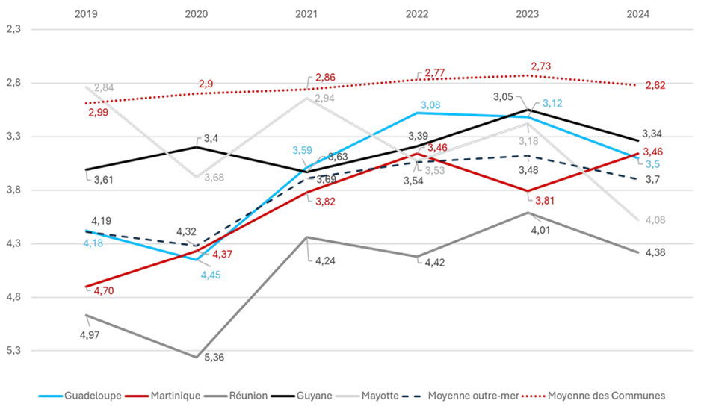
Déclinaison du Baromètre de la santé financière 2025 Mayotte - Communes
Les communes mahoraises (17) enregistrent les plus fortes dégradations de leur note en 2024
Les communes mahoraises affichent le ratio d’épargne brute moyen le plus faible des territoires ultramarins pour atteindre 5,1% en 2024.
La forte hausse des DRF (+7,2%), portée notamment par l’évolution des charges de personnel (+9,6%) dépasse largement la dynamique des RRF (+4,2%).
Conséquences :
Hausse marquée du recours à l’emprunt entrainant une augmentation de 19,6% du stock de dette,
Dégradation des ratios de solvabilité et de la note financière
Mayotte
Outre-mer
France entière

Slide 18
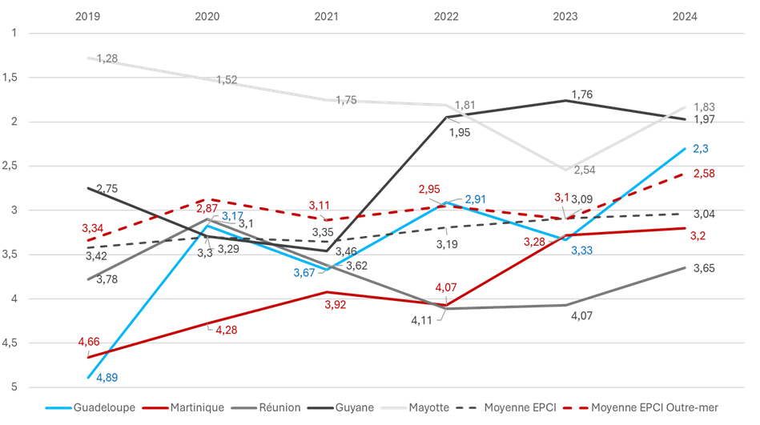
Déclinaison du Baromètre de la santé financière 2025 Mayotte – Intercommunalité à fiscalité propre
Les GFP mahorais (5) structurellement bien notés et en amélioration en 2024 mais au profil budgétaire atypique
Un taux d’endettement structurellement faible malgré une progression sensible entre 2023 et 2024
Un taux d’épargne brute en baisse rapide
Des ratios de solvabilité toujours favorables mais qui évoluent rapidement
Mayotte
Outre-mer
France entière

Slide 19

Déclinaison du Baromètre de la santé financière 2025 La Réunion - Communes
Des communes réunionnaises : une notation financière structurellement moins favorable que dans le reste des outre-mer
Malgré la forte baisse du taux d’endettement, la contraction continue du taux d’épargne brute empêche les communes réunionnaises de présenter des ratios de solvabilité solides :
La solvabilité annuelle suit une trajectoire défavorable et atteint désormais un niveau plancher (1 vs 2,1 et 1,8)
La solvabilité pluriannuelle se maintient à un niveau élevé et largement décalé des moyennes nationale et ultramarine (7,6 vs 4,8 et 4,9 années)
La Réunion
Outre-mer
France entière

Slide 20
Déclinaison du Baromètre de la santé financière 2025 La Réunion – Intercommunalité à fiscalité propre
Les GFP réunionnais sont 5 communautés d’agglomération qui se caractérisent par :
Un haut niveau d’endettement, nettement supérieur aux moyennes nationale et ultramarine (95,6% vs 69% et 63%)
Un taux d’épargne brute proche de la moyenne nationale (14,7% vs 14,8%) mais meilleur que celui des GFP ultramarins (13,8%)
En découlent des ratios de solvabilité – en particulier la CDD – plus tendus que pour l’ensemble des GFP : 6,5 années vs 4,7 années
La notation financière moyenne des GFP réunionnais - malgré une amélioration notable depuis 2022 - demeure la moins favorable des outre-mer.
La Réunion
Outre-mer
France entière

Slide 21
Déclinaison du Baromètre de la santé financière 2025 Guyane - Communes
Des communes guyanaises globalement bien notées
Une notation financière relativement stable depuis 2020 et globalement plus favorable que dans les autres territoires ultra marins qui s’explique par
Un taux d’épargne faible compensé par un endettement sensiblement moindre que dans le reste du territoire (outre-mer et France entière)
Des ratios de solvabilité annuelle et pluriannuelle structurellement favorables et en amélioration en 2024
Guyane
Outre-mer
France entière

Slide 22
Déclinaison du Baromètre de la santé financière 2025 Guyane – Intercommunalité à fiscalité propre
La Guyane, seul territoire ultra-marin dans lequel la situation financière des EPCI se dégrade
Sur l’exercice 2023, les GFP guyanais étaient les mieux notés. En 2024, ce n’est plus le cas, bien que la note moyenne reste inférieure à 2.
Ces GFP se caractérisent par une situation financière fragile
Leur note favorable tient principalement à un niveau d’endettement particulièrement bas (26,6% de taux d’endettement en 2024)
Forte augmentation des DRF des GFP guyanais (+11%), portée par les charges à caractère général (+11,5%) et de personnel (+10%) dégrade l’épargne brute qui perd 17,4% après avoir connu un bond de 32% en 2023.
Dans ces conditions, les ratios de solvabilité s’en voient affectés malgré une diminution de 3,1% du stock de dette.
Guyane
Outre-mer
France entière

Slide 23
Déclinaison du Baromètre de la santé financière 2025 Guadeloupe - Communes
Les 32 communes guadeloupéennes confrontées à une dégradation de leur notation financière en 2024
Malgré cette dégradation, leur notation financière moyenne demeure légèrement meilleure que celle de l’ensemble des communes ultramarines
Ces communes se caractérisent par :
Un taux d’endettement en baisse continue et très inférieur aux moyennes ultra-marines et France entière
Un taux d’épargne en retrait en 2024 après un rebond en 2023 qui se situe légèrement au-dessus de celui de l’ensemble des communes d’outre-mer
Des ratios de solvabilité globalement favorables
Guadeloupe
Outre-mer
France entière

Slide 24
Déclinaison du Baromètre de la santé financière 2025 Guadeloupe – Intercommunalité à fiscalité propre
Des GFP guadeloupéens (5 CA et 1 CC) en nette amélioration depuis 2019 malgré quelques à-coups
Un taux d’endettement relativement stable et moindre que sur l’ensemble des GFP ultramarins et France entière
Un taux d’épargne brute en fort rebond en 2024 après un « trou d’air » en 2023 (dû à une hausse de 20% des DRF puis un fort reflux en 2024 => fortes variations pour 2 ou 3 GFP)
In fine, des ratios de solvabilité favorables en 2024
Guadeloupe
Outre-mer
France entière

Slide 25
Déclinaison du Baromètre de la santé financière 2025 Martinique - Communes
Les 34 communes martiniquaises sont les seules en outre-mer à bénéficier d’une amélioration de leur notation financière en 2024
Ces communes se caractérisent par un taux d’endettement très faible et en baisse continue.
Parallèlement, leur taux d’épargne brute est faible mais stable au cours du mandat
En découle une amélioration des ratios de solvabilité annuelle et pluriannuelle
Martinique
Outre-mer
France entière

Slide 26
Déclinaison du Baromètre de la santé financière 2025 Martinique – Intercommunalité à fiscalité propre
Les GFP martiniquais - 3 communautés d’agglomération – poursuivent une trajectoire budgétaire plutôt favorable
Une notation financière en amélioration constante depuis 2019 mais qui demeure un peu moins favorable que celle des GFP d’outre-mer et France entière
Une situation qui s’explique par :
un taux d’endettement limité et en baisse en 2024
un taux d’épargne brute en progression constante mais qui demeure néanmoins sensiblement inférieur à la moyenne des GFP d’outre-mer et France entière
Par conséquent, des ratios de solvabilité – en particulier la solvabilité pluriannuelle - proches voire meilleurs que ceux de l’ensemble des GFP d’outre-mer et de la France entière
Martinique
Outre-mer
France entière

Slide 27
Annexes

